Slide 1
2024 LP-Poly MTBF & PM+MD
Notes:
115/11/07

Slide 2
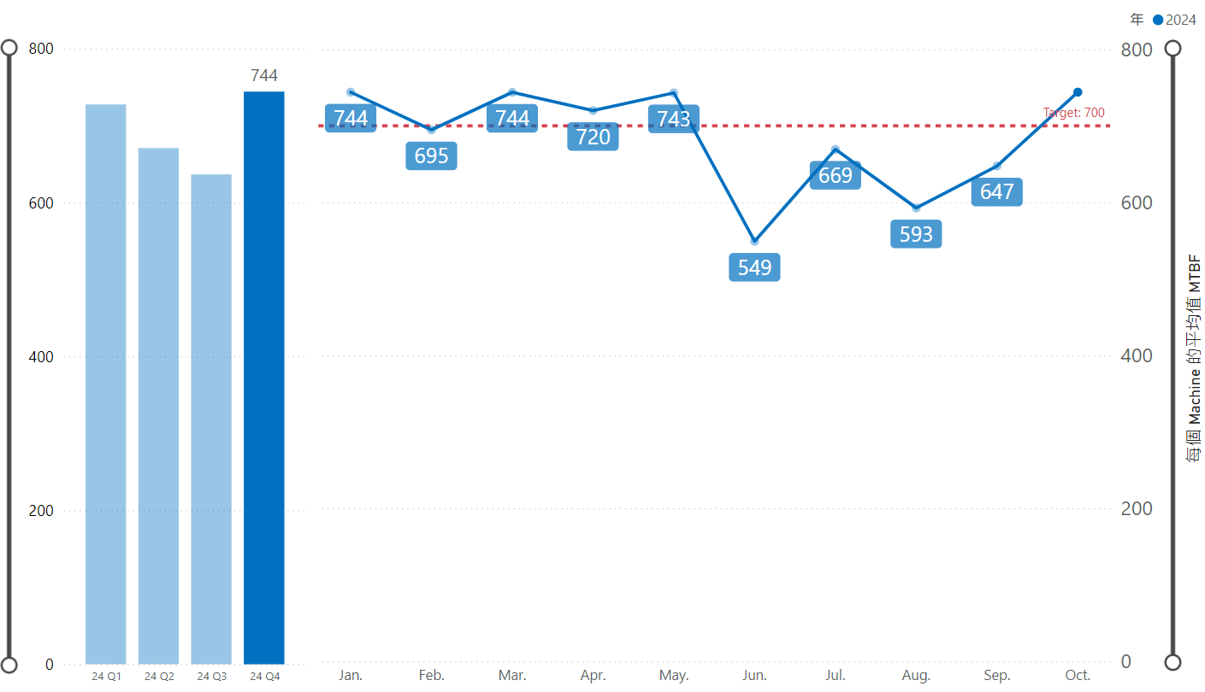
一、LP-Poly 2024 MTBF：646/656/700(Q1/Q2/H2)
2024/10M LP-Poly MTBF：744 <700

Slide 3
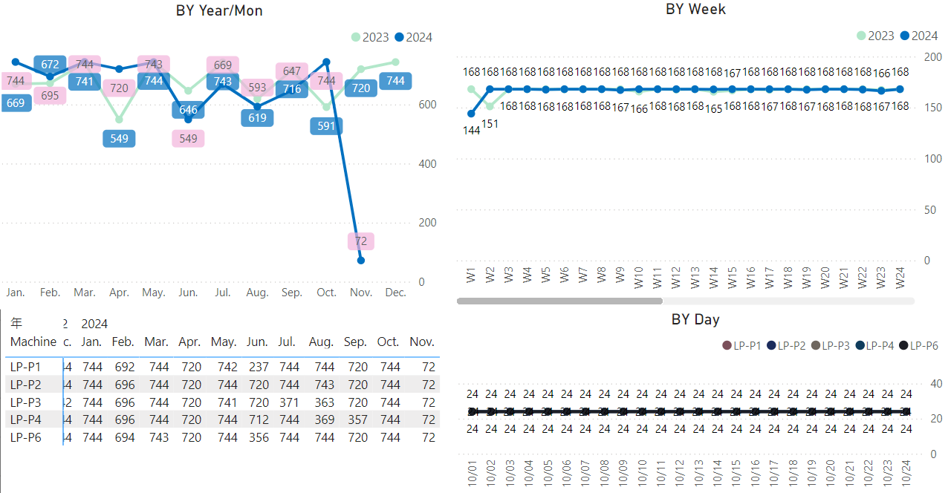
二、LP-Poly 10M MTBF
2024/10M LP-Poly MTBF：744 > 700
無異常當機

Slide 4
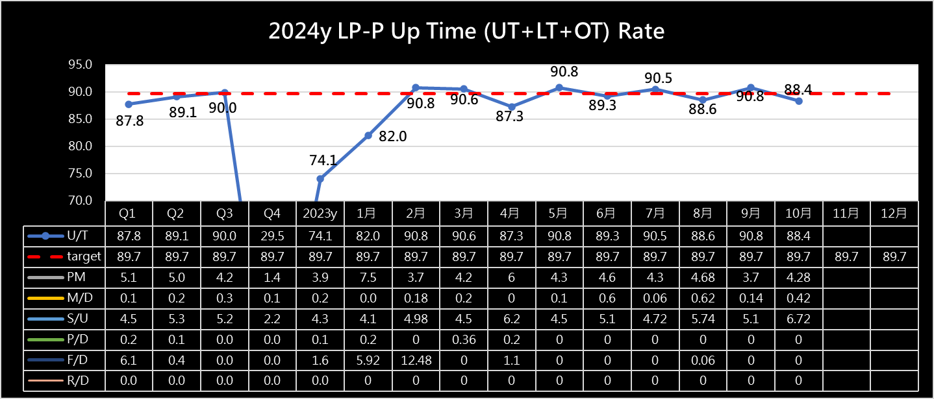
三、LP-Poly U/T
2024 10M LP-Poly U/T：88.4% < 89.9%

Slide 5
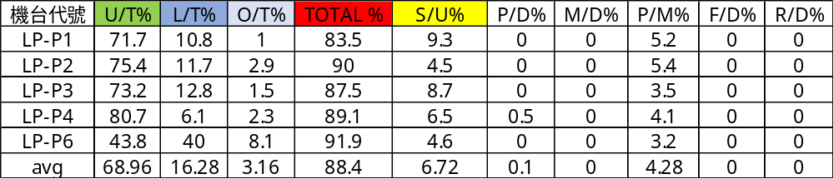
四、LP-Poly 8M U/T & M/D+P/M
2024 10M LP-Poly U/T：88.4% < 89.9%
2024 10M LP-Poly PM + MD：4.28% < 5.9%

Slide 6
2024 LP-Poly PTC 統計
Notes:
115/11/07

Slide 7
一、LP-Poly PTC OOS 說明
10月 PTC UP 說明：無

Slide 8
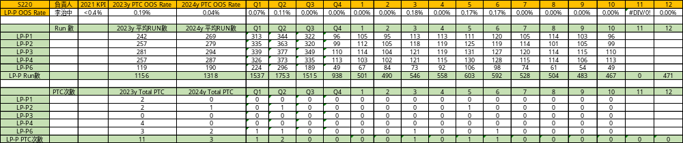
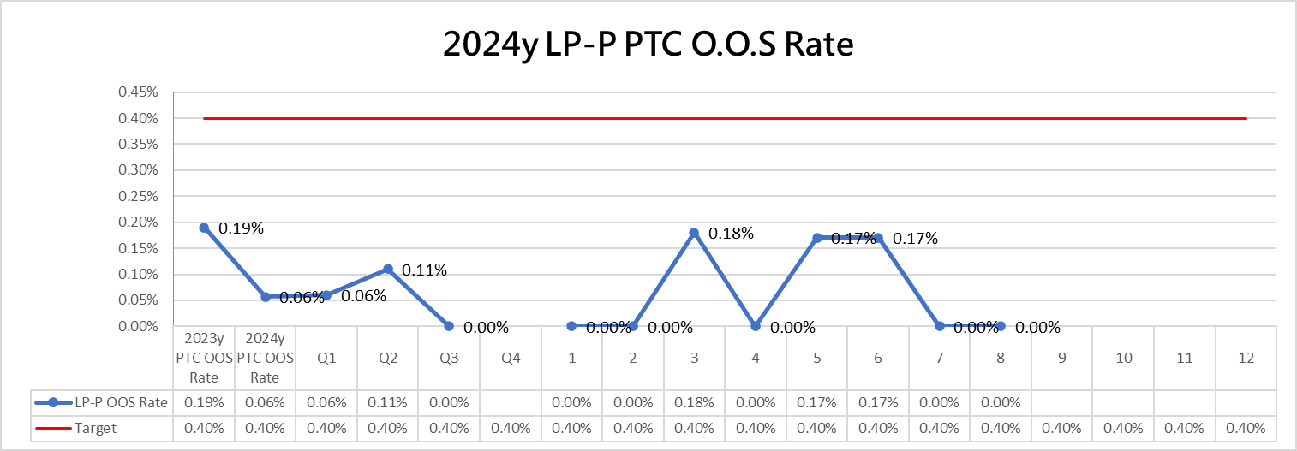
二、LP-Poly 機台 PTC O.O.S 次數統計
10M Poly 機組 PTC O.O.S Rate = 0.00% < 0.4%，達到目標。

Slide 9
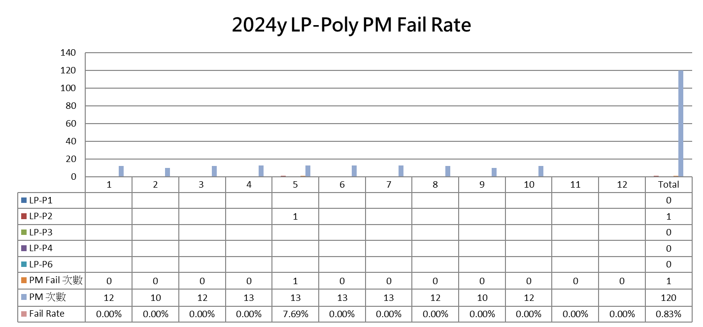
三、LP-Poly PM Fail Rate
2024y 10M，共 PM 12次，Fail 0次，PM fail rate 0%

